Slide 1
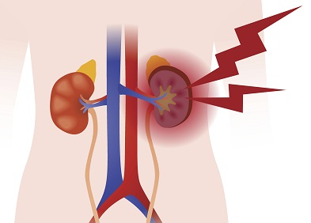
Insuffisance rénale aigue Dr.Tebbani
Dr. Tebbani
Dr dr

Slide 2
PLAN
Définition
Classification
Signes de gravite de l’IRA
Physiopathologie
Diagnostic positif de l’IRA
Etiologies
Procédés diagnostiques
Traitement

Slide 3
Definition
baisse brutale et importante de la filtration glomerulaire
Elevation de la creatininemie plasmatique
Habituellement reversible sous traitement
Diuerese peut etre conservee , oligoanurie si (<500/24h )et anurique si ( <100 ml /24h)

Slide 4
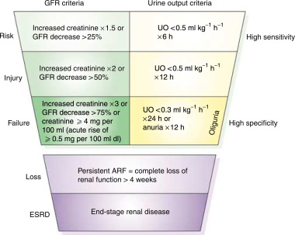
Classification « RIFLE »

Slide 5
Signes de gravite de l’IRA
TRAITEMENT SYMPTOMATIQUE URGENT !!!
ACIDOSE METABOLIQUE SEVERE
Hyperkaliemie >6mmol/l( ECG systematique )
Surcharge hydrosodee( OAP/ hyponatremie )
Uremie >60mmol/l
Anurie.

Slide 6
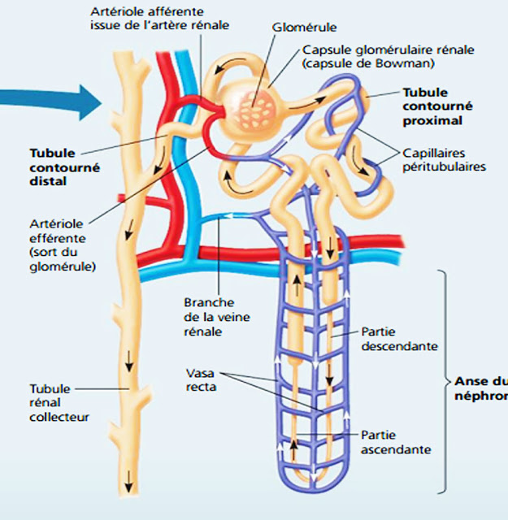
PHYSIOPATHOLOGIE
DFG = PUFxKf
Ou :
*PUf: gradient de pression transcapillaire glomerulaire(pression d’ultrafiltration).
*Kf:coefficient de filtration
-Les mécanismes de l’IRA :
-Le debit sanguin renal diminue ( hypovolemie , etat de choc )
- les Reff diminuent ( vasodilatation de l’arteriole efferente glomerulaire)
-les Raff augmentent (vasoconstriction pre glomerulaire)
- Ou encore si la Pu augmente( obstacle intratubulaireou sur la voie excretrice )

Slide 7
Diagnostique positif de l’IRA
 | IRA ( creat ant normale | IRC( creat ant elevee)
Elev de creat sg | Rapide( H , j , sem ) | Lente ( mois ou des annees )
Anemie | Absence ( sauf choc hemmorragique ou hemolyse aigue ) | Presente
hypocalcemie | Absence sauf rhabdomyolyse) | Presente sauf ( myelome , sarcoidose …etc )
Taille des reins | normale | Diminuee( sauf PKR, amylose , diabete , TVR,??

Slide 8
Etiologies
1/* IRA obstructive:
Elements cliniques :
Anamnese ( ATCD urologique )
diurese, anurie rare , souvent conservee voire elevee
echographie renale systematique :
Dilatation des cavites pyelocalicielles 85% sensibles ;
15% faux negatifs : - obstruction recente
- fibrose retroperitoneale
- deshydratation associee
Une 2 eme echo a 48h .
etiologies : -neoplasies ( pelviennes ou retroperitoneale)
Lithiases
-FRP

Slide 9
Traitement :
Selon le site et la nature de l’obstacle
Globe vesical : sondage vesical ; CI ( Prostatite, orchiepidedimyte)
catheterisme sus pubien
obstruction du haut appareil :
* montee de sonde en double voie avec ATB prophylactique
soit nephrostomie echoguidee ,uni ou bilateral .
TRT etiologique

Slide 10
ETIOLOGIES
2/ *IRA FONCTIONNELLE: ( 25%)
* diminution du flux sg renal et pression de perfusion
Causes : - deshydratation extracellulaire (pertes renales , cutanes , digestives)
-hypovolemie reelle ( etat de choc ) ou efficace ( sd nephrotique , insuff cardiaque , cirrhose )
Les medicaments ( IEC , ARAII, AINS )
Clinique : hypotension , pli cutane , tachycardie , perte de poids
Paraclinique :
*hemocencentration ( augment de HTE , prot totaux )
*NA+ urese <20mmol /l ( si pas de diuretiques )
*NA+/K+<1
*FE ure utile ( si diuretique ) < 35%

Slide 11
Traitement :
prevention ( surveillence TRT par IEC , ARAII , aminosides )
rehydratation ( si risque d’IRA apres produit de contraste )
corriger l’hypovolemie reelle ou efficace

Slide 12
3/*IRA organique :
Diagnostique syndromique des IRA organiques
signes | NTA | NIA | NGA | NVA
HTA | NON | NON | OUI | OUI
OEDEMES | NON | NON | OUI | NON
PROTEINURIE | <2G/L | <2G/L | >2G/L | VARIABLE
HEMATURIE MICRO | NON | NON | OUI | NON
HEMATURIE MACRO | NON | POSSIBLE | POSSIBLE | POSSIBLE
LEUCOCYTURIE | NON | OUI | NON | NON
INFECTION URINAIRE | NON | POSSIBLE | NON | NON

Slide 13
PRINCIPALES CAUSES DES IRA ORGANIQUES :
* necrose tubulaire aigue : 80%
-ischemique par choc ( septique , hemorragique, cardiogenique ….)
- toxicite tubulaire directe ( aminosides , PCI , AINS ….)
- precipitation intratubulaire ( chaines legeres d’Ig myelome ,
Rhabdomyolyse : myolyse
Clinique : contexte +++
Diurese conservee, oligo-anurique ( formes severes )
Paraclinique :
-Na+ U >40mmol/l
-Na+/k+>1
-FE uree >35-40%
TRT:
-preventif +++
- Recuperation 1-3 semaines .

Slide 14
* NIA :
* infectieuses ( ascendantes , hematogenes , leptospiroses)
*Immunologique , allergique , ampicilline , AINS ….)
*causes systemiques (LED…)
*Causes hematologiques
*NIA idiopathique
*NP glomerulaire aigue ou rapidement progressive :
GNA post infectieuse
GNRP
* NP vasculaire :
-sd hemolytique et uremique
-emboles des cristaux de cholesterol
-thromboses et embolies des Arteres renales

Slide 15
Procedes diagnostiques
echographie systematique
PBR :
-nephropathies glomerulaires
Certaines atteintes vasculaires , interstitielle
Precautions:
* contrôle de l’hypertention arterielle
*absence de trouble de l’hemostase
*contre indication : rein unique .

Slide 16
Traitement
* Preventif chez les sujets a risque .
* Tubulopathie a l’iode .
TRT symptomatique urgent ( medicament , EER )
TRT etiologique ( lupus : ctc +IS /
myelome : chimiotherapie )
EER : urgences si persistance de l’IRA , causes precitees

Slide 17
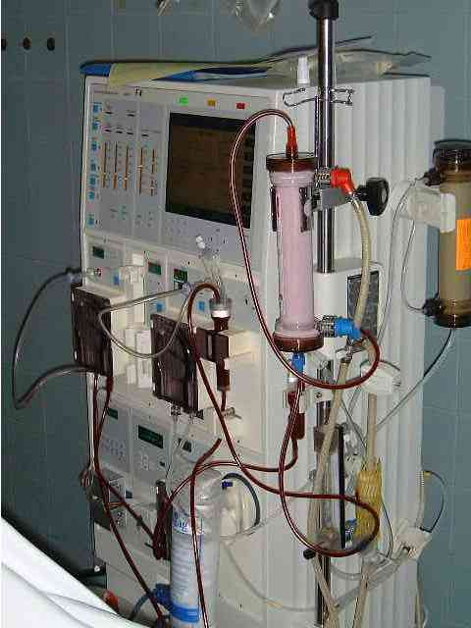
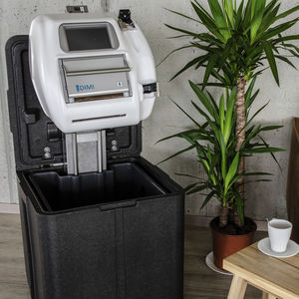
Techniques
Hémodialyse intermittente
Hémodialyse a filtration continue

Slide 18
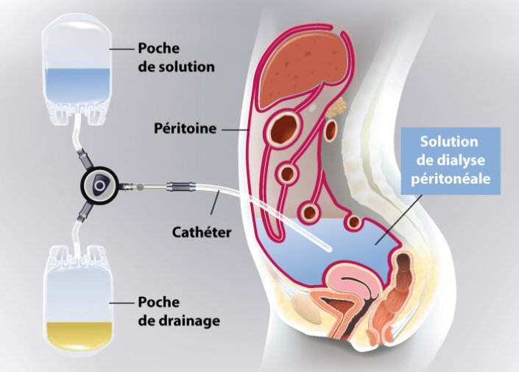
Dialyse péritonéale

Slide 19
Conclusion
Affection fréquente , surtout dans les services de reanimation
Pronostic vital en jeu
Prevention ( population a risque )

Slide 20
Merci

